Slide 1
presentación de Kaizen
Notes:
Este Esta presentación, que se recomienda ver en modo de presentación, muestra las nuevas funciones de PowerPoint. Estas diapositivas están diseñadas para ofrecerle excelentes ideas para las presentaciones que creará en PowerPoint 2010.
Para obtener más plantillas de muestra, haga clic en la pestaña Archivo y después, en la ficha Nuevo, haga clic en Plantillas de muestra.

Slide 2

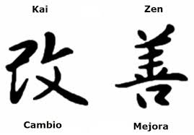
¿Qué es Kaizen?
- Es un sistema de calidad que se enfoca en la mejora continua.
Este sistema se originó en Japón y nació de la necesidad imperiosa que el pueblo japonés tenía para salir de la situación que vivía después de perder la Segunda Guerra Mundial
Países como Singapur, Indonesia, China, Malasia entre otros han tenido un crecimiento acelerado debido a la adopción de este tipo de sistemas.

Slide 3


¿Cuál es su utilidad?
Es realizar el mejoramiento de los procesos antes de esperar que se obtengan resultados mejorados. Es decir que los problemas de la calidad deben atacarse de raíz.
El Kaizen es una idea que debe trabajarse todos los días. Es una idea individual y de grupo que llevará a cambiar la conducta de los miembros de la organización, equipo, etc.

Slide 4


¿Requiere de una gran inversión?
No depende necesariamente de grandes desembolsos para implementarla, sino que se puede empezar con lo que ya se tiene. Al contrario el Kaizen en lugar de traer más gastos traerá mejores réditos. En una empresa, por ejemplo, incrementa la calidad, reduce los tiempos de entrega y los costos sin necesidad de invertir en nueva tecnología, sino actuando con los recursos que ya se poseen pero disponiendo de ellos de mejor manera y mejorando los procesos.

Slide 5

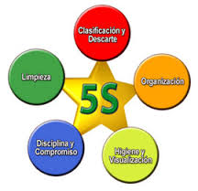
Las 5s del Kaizen
Seiri (Clasificar)
Seiton (Ordenar)
Seiso (Limpieza)
Seiketzu (Estandarizar)
Shitzuke (Disciplina)

Slide 6

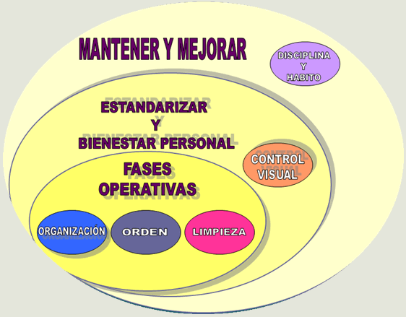

Slide 7
La verdadera disciplina no se impone. Sólo puede venir del interior de nosotros mismos. – Dalai Lama
?

